Slide 1
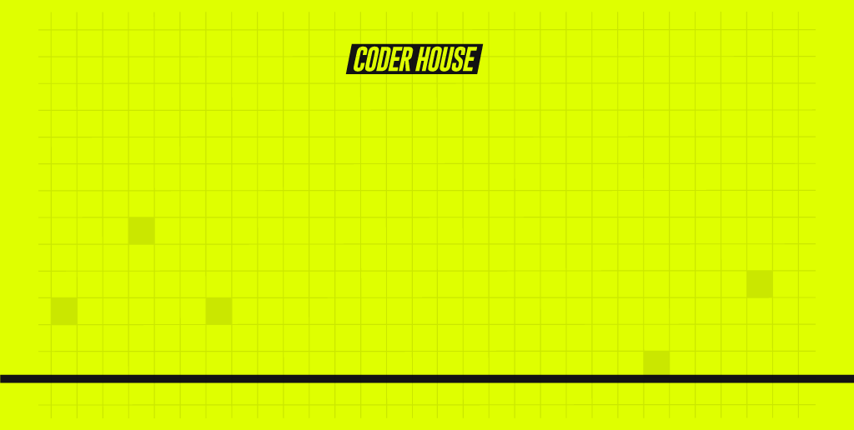
Clase 9. Programación Backend
MVC & Motores de Plantillas

Slide 2


Entender qué es un motor de plantillas y su implementación en el backend.
Conocer el motor de plantillas Handlebars: sintaxis y uso, e integrarlo a Express
OBJETIVOS DE LA CLASE

Slide 3

CRONOGRAMA DEL CURSO
Clase 8
Clase 9
Clase 10
Router & Multer
Motores de Plantillas
Pug & Ejs

Slide 4
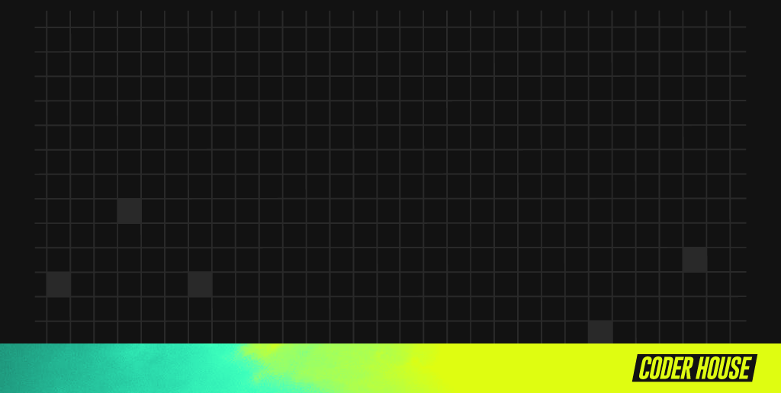
Motores de plantillas
(Template engines)

Slide 5

*Hacer un dibujo
Concepto MVC
Modelo Vista Controlador
En la programación en general y en la programación web en particular existe el denominado patrón MVC (Modelo Vista Controlador)
Este patrón trata de separar los datos de su presentación. Por decirlo en términos web, separar el código del programador del código del diseñador web.
Las plantillas (templates) son una aproximación más para resolver este problema.

Slide 6
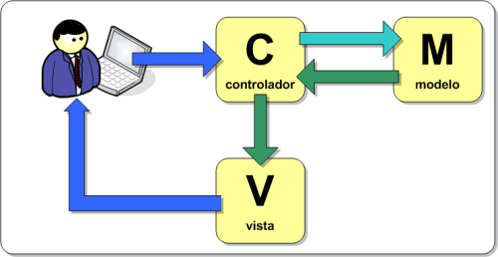
Esquemas

Slide 7
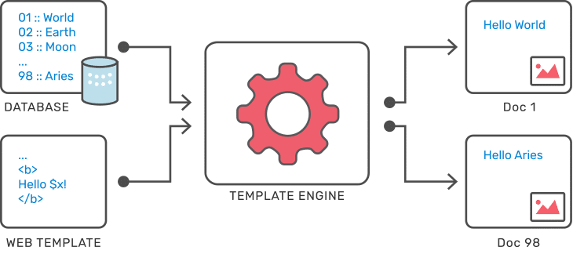
Motores de Plantillas
Una plantilla contiene la presentación ya preparada en lenguaje Pseudo HTML e inserta en él la información dinámica que le ordena el "controlador".
La sintaxis a utilizar depende del motor de plantillas utilizado.
Los motores de plantillas suelen tener un pequeño lenguaje de script que permite generar código dinámico.

Slide 8

Ventajas de utilizar un motor de plantillas
El código resultante es más organizado, y tenemos garantía de que no habrá HTML mal formado.
Podemos separar nuestro equipo en dos.
Los motores de plantilla nos permiten reutilizar secciones de código ayudando así a mantener nuestro proyecto optimizado.
Con los motores de plantillas podemos separar, optimizar y organizar nuestro código

Slide 9

Desventajas de NO utilizar un motor de plantillas
El riesgo de hacer HTML mal formado es mucho mayor.
El código resultante puede resultar difícil de documentar y de compartir con otros desarrolladores.
Si utilizamos código para generar HTML siempre será incómodo trabajar con caracteres especiales.
Hay tendencia a no separar la lógica de aplicación de la presentación.

Slide 10
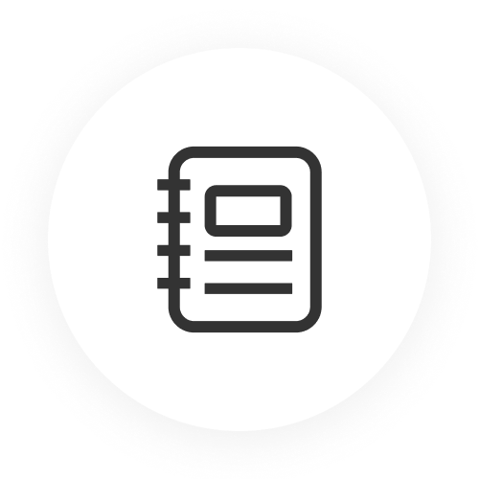
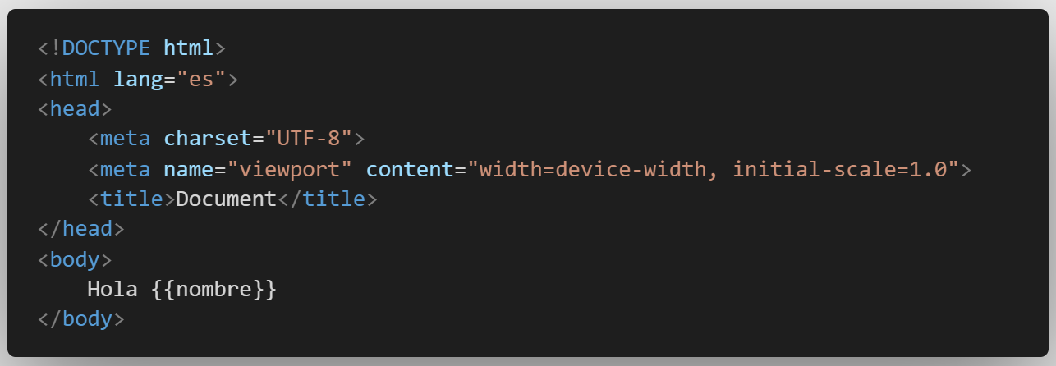

Ejemplo genérico
Al procesar este fichero, el motor de plantillas lo recorrerá, parseará y sustituirá esa "etiqueta clave" {{nombre}} por el valor que le hayamos indicado (por ejemplo el nombre del visitante) de forma que tengamos una presentación personalizada.

Slide 11


Handlebars

Slide 12

¿Qué es Handlebars?
Handlebars es un lenguaje de plantillas simple.
Las plantillas de Handlebars tienen el aspecto de texto normal con expresiones de Handlebars incrustadas. {{ + algunos contenidos + }}
Cuando se ejecuta la plantilla, las expresiones de Handlebars se reemplazan con valores de un objeto de entrada.

Slide 13
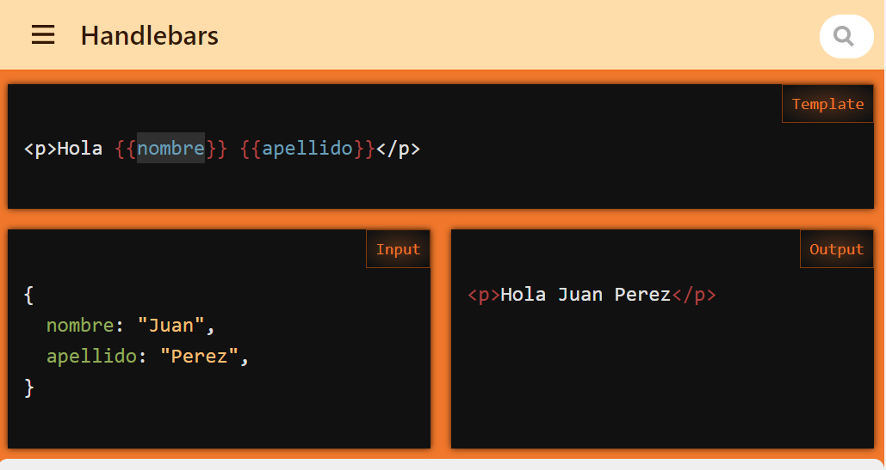
Ejemplo Handlebars Online
https://handlebarsjs.com/examples/simple-expressions.html

Slide 14
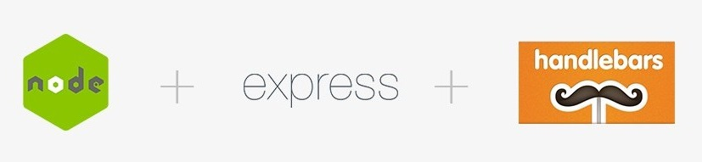
Handlebars en express

Slide 15


Introducción
Handlebars puede funcionar de dos formas
desde el lado del servidor
desde el lado del cliente.
Esta versatilidad hace que podamos decidir mejor cómo queremos realizar nuestras aplicaciones, ya que si es una SPA tal vez el enfoque del lado del cliente sea más sencillo y útil, pero si queremos un website tal vez generar todo en el servidor sea más útil.

Slide 16
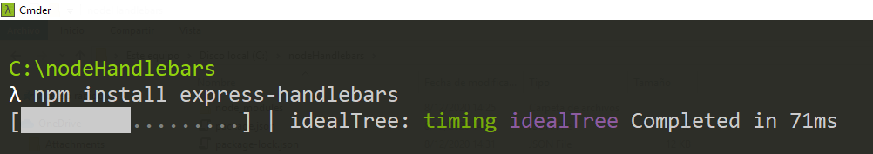
Instalar Handlebars del lado del Servidor
Para utilizar Handlebars del lado del servidor y así integrarlo con express ejecutamos el siguiente comando:
npm install express-handlebars
Así npm va a descargar todos los componentes necesarios para que podamos incorporar este motor en nuestro proyecto.

Slide 17
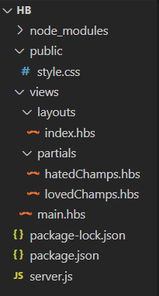
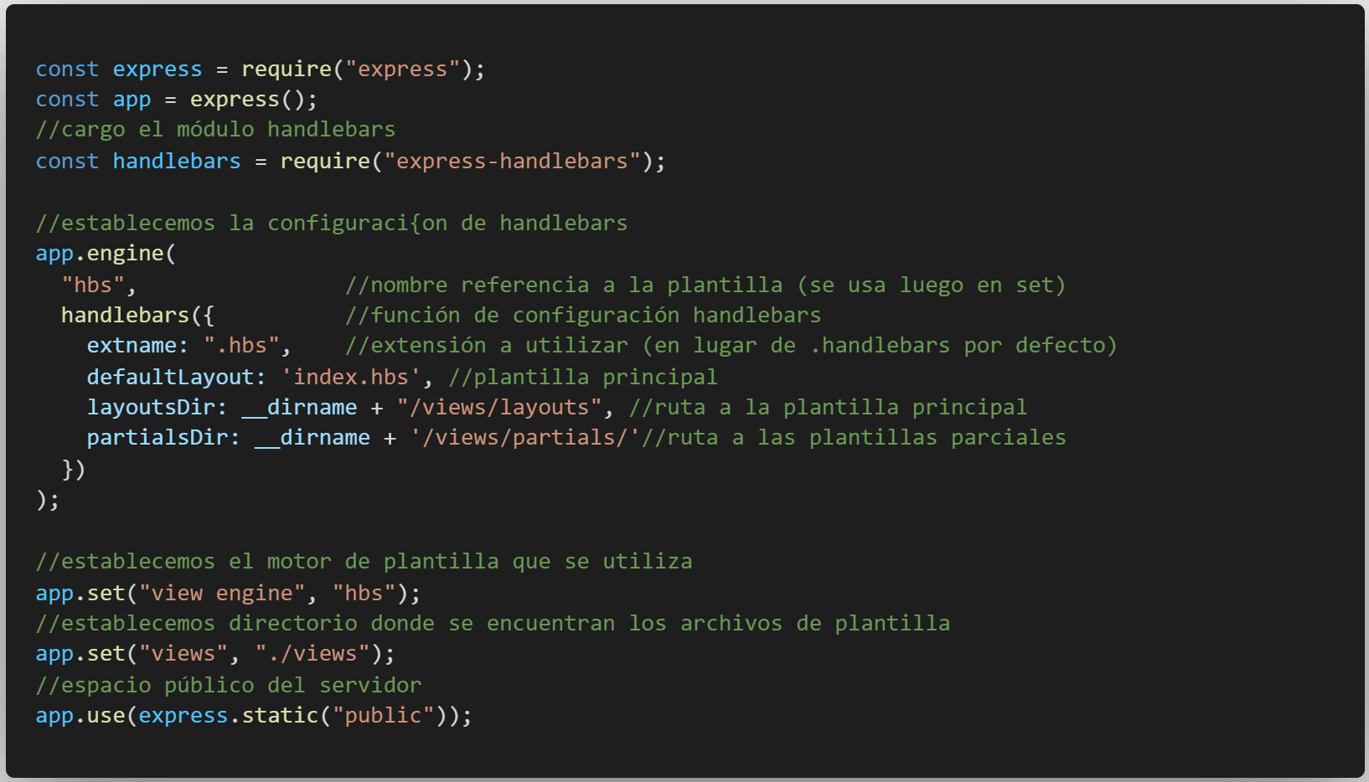
*mostrar mi ejemplo y extenderlo.
Ejemplo handlebars en Node.js (código de servidor)

Slide 18
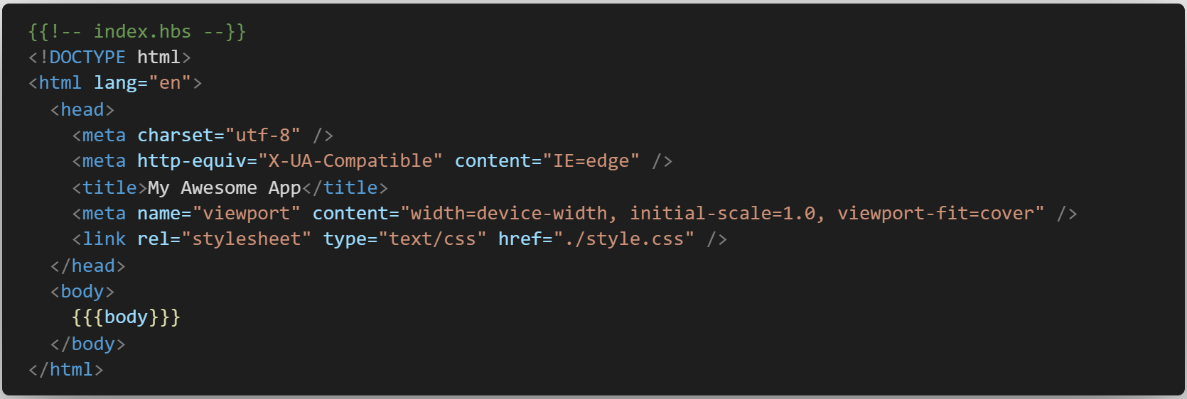
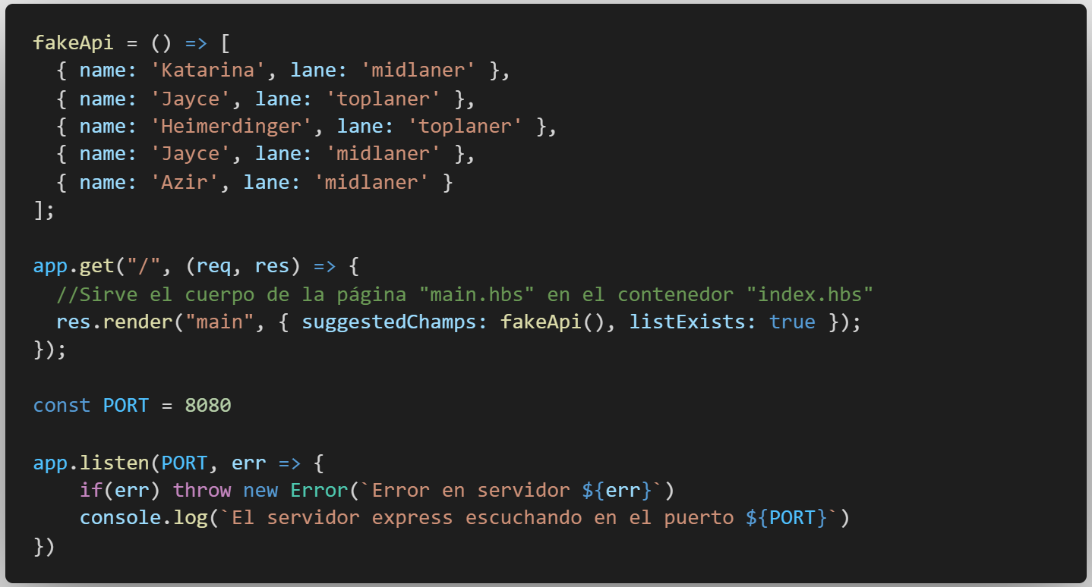
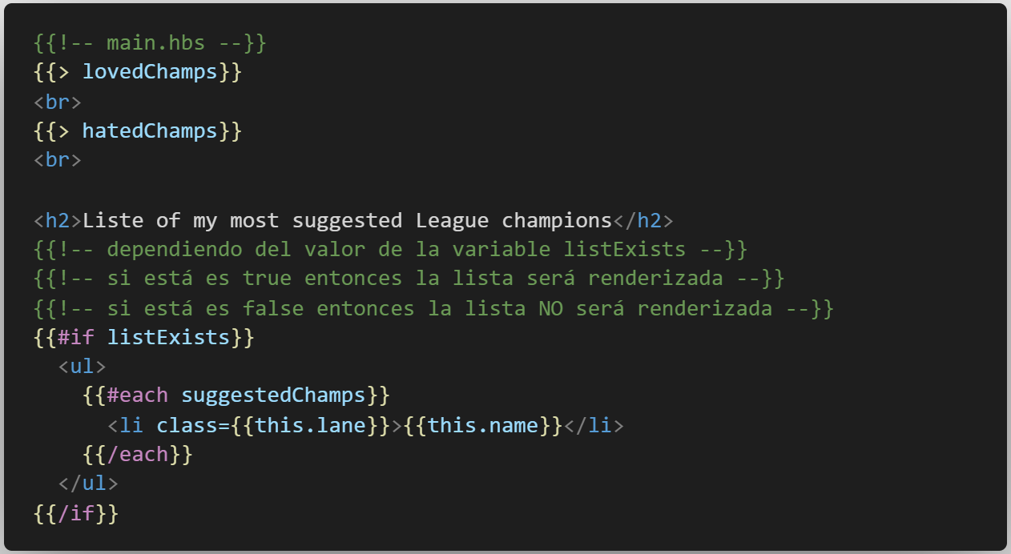
😭
Ejemplo handlebars en Node.js (código de servidor y vista)

Slide 19
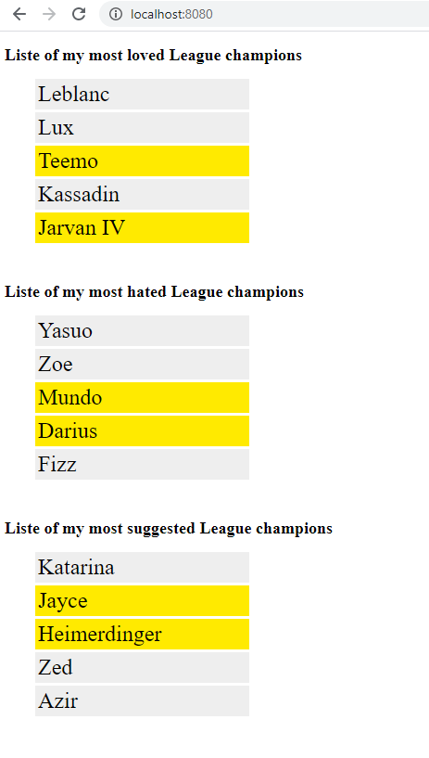
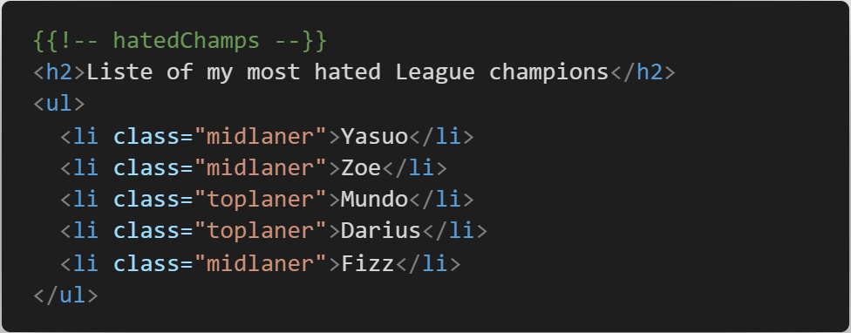
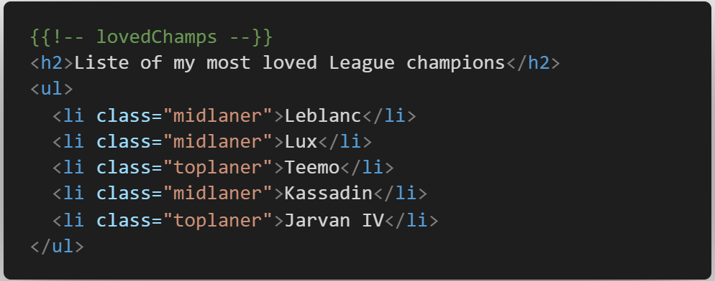
Ejemplo handlebars en Node.js (código de vista y salida)

Slide 20
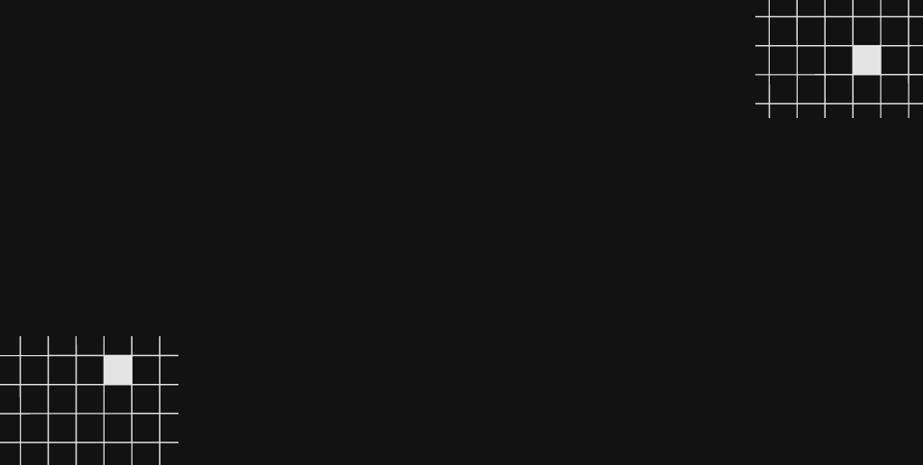

¿PREGUNTAS?

Slide 21
¡MUCHAS GRACIAS!
Resumen de lo visto en clase hoy:
-Introducción a los motores de plantillas y su uso con Express
-Motor de plantillas Handlebars

Slide 22

OPINA Y VALORA ESTA CLASE

Slide 23
#DEMOCRATIZANDOLAEDUCACIÓN

